Slide 1
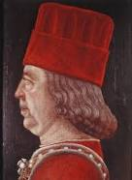
Borso d’Este
Giulia Badini – II A D.Alighieri
8/11/2015
Data di nascita: 1413
Data di morte: 20 agosto 1471, Ferrara
Borso d'Este fu un figlio illegittimo di Niccolò III d'Este e della favorita del marchese, Stella de' Tolomei, nota anche con il nome di Stella dell'Assassino.
Fu l'ultimo marchese di Ferrara, e il primo duca di Ferrara, Modena e Reggio.
Fu stretto collaboratore del fratello Lionello, signore di Ferrara fino alla morte avvenuta nel 1450.

Slide 2
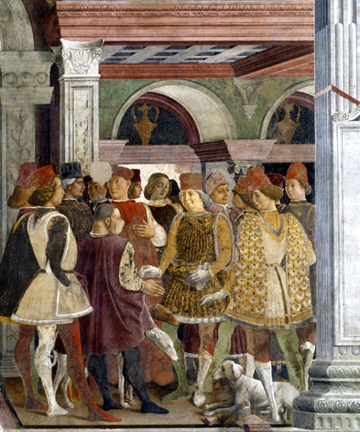
Fu designato come il successore di Lionello dal Consiglio del Comune, in quanto il figlio di Lionello aveva solo sei anni.
Borso d’Este fu signore di Ferrara dal 1450 al 1471.
Sotto il suo governo la città visse un lungo periodo di prosperità economica e di pace.
Ebbe un primo successo quando nel 1452 ottenne dall’imperatore Federico III il titolo ducale per Modena e Reggio, nonché il titolo di conte di Rovigo e Comacchio; l’imperatore inoltre lo riconosceva signore della Garfagnana, conquistata da Niccolò III nel 1430.
Cercò di allargare ulteriormente i possedimenti degli Estensi, senza guerre aperte, ma non ebbe fortuna.
Soltanto nel 1471 ottenne dal papa Pio II il titolo ducale per Ferrara, in un momento in cui il papa voleva rafforzare lo Stato della Chiesa, contrastando le mire espansionistiche di Venezia.

Slide 3
Tornato a Ferrara, dopo un mese di festeggiamenti romani, si ritirò nella sua villa di Belfiore, stremato dalle febbri e non si riprese più. Morì il 20 agosto 1471. Il giorno dopo fu eletto il suo successore, che Borso stesso aveva da tempo designato, ovvero il fratello Ercole I.
Fu sepolto nel «Gran claustro» della Certosa» che lui stesso aveva fatto costruire.
Borso aveva, infatti, dato grande impulso allo sviluppo dell’architettura. Mutò il volto di Ferrara realizzando un ampliamento della città verso sud: ampliò la cinta muraria e inglobò l’isola di Sant’Antonio in Polesine. Questa importante impresa urbanistica viene chiamata «Seconda Addizione».
Borso fece inoltre restaurare e ampliare Palazzo Paradiso e le delizie di Belriguardo, Belfiore e Schifanoia.
Molto rilevante fu quello che Borso fece per il territorio da lui governato: egli infatti intraprese la bonifica delle paludi presenti nel contado estense, soprattutto nell’area del Polesine, rendendo fertile un territorio che non lo era. Per realizzare questi lavori chiamò ingegneri di grande fama.
Tra le sue insegne il duca amava mostrare l’immagine dell’unicorno che purifica le acque intingendovi il corno, o l’insegna di una staccionata impiegata nelle bonifiche e chiamata «paraduro».

Slide 4
Fu più un uomo d’azione abile in politica, che un principe colto, amante delle lettere.
A Borso comunque si deve lo sviluppo dell’Università che negli anni del suo governo fu finanziata dalla Camera Ducale.
Sempre a Borso si deve l’opera miniata più preziosa del Rinascimento, la Bibbia decorata da Taddeo Crivelli.

Slide 5
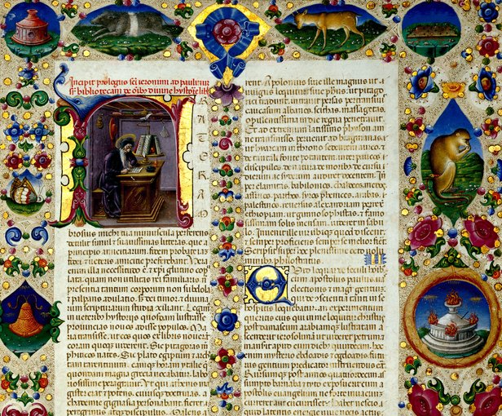
La Bibbia
La fama di Borso come committente è legata alla famosa Bibbia, miniata da Taddeo Crivelli, una delle più alte opere di miniatura del Rinascimento italiano.
La Bibbia è ora conservata a Modena nella Biblioteca Estense.

Slide 6
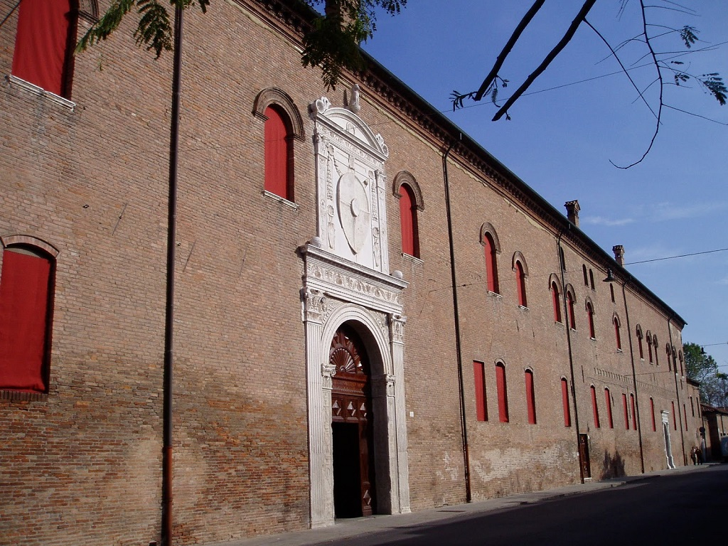
Breve storia di palazzo Schifanoia
1385 - Il primo nucleo del palazzo fu eretto per volere di Alberto V d’Este.
Fu concepito come una dimora adatta alla rappresentanza e allo svago, come dice il suo nome che deriva dalle parole «schivar la noia»
1465 – Sotto la signoria di Borso d’Este il palazzo assunse nuove forme: fu prolungato verso oriente e sopraelevato con un piano nobile, destinato ad accogliere gli appartamenti ducali e il Salone dei Mesi, ampia sala di rappresentanza.

Slide 7
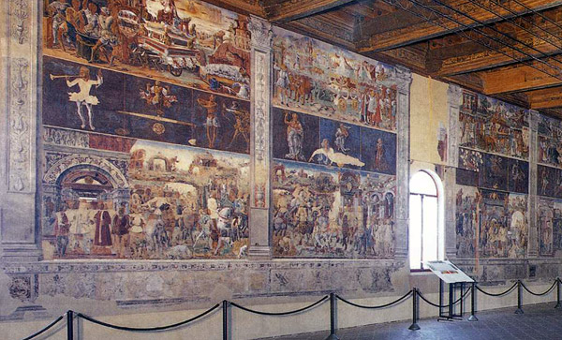
Borso fa decorare la delizia estense, chiamando i più famosi artisti attivi a Ferrara, fra i quali Francesco del Cossa , Ercole de’ Roberti e Cosmé Tura, i maestri dell’Officina ferrarese.

Slide 8
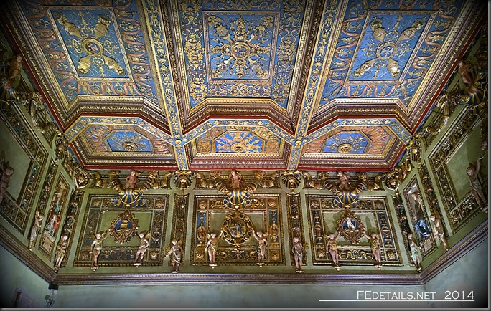
Sala degli Stucchi - riccamente decorata nella sua parte alta, mentre i muri perimetrali si presentano liberi da ogni decorazione. Il magnifico soffitto è a lacunari lignei tipicamente classicheggiante, mentre lungo le pareti perimetrali della sala si snoda un fascione suddiviso in diversi riquadri contenenti festoni, ghirlande e putti. Questi ultimi sorreggono l'insegna estense dell'aquila bianca e le quattro imprese di Borso: l’Unicorno, simbolo di purezza, il Paraduro, che con la sua zucca nella calza messa a pendere da uno steccato sul pelo dell'acqua ricorda le bonifiche del territorio ferrarese volute dal Duca, il Battesimo, che simboleggia la prudenza e il Fuoco, che indica carità e amore.
1470 - La facciata fu abbellita dalla costruzione di un imponente portale marmoreo, disegnato da Ercole de’ Roberti. Sopra il portale fu collocato uno stemma estense marmoreo e un simbolo, caro a Borso perché rappresentava le bonifiche da lui volute ed effettuate, l’unicorno.
1493 – Il nuovo duca Ercole I d’Este incaricò l’architetto Biagio Rossetti di prolungare il palazzo di altri sette metri verso oriente e di sostituire la merlatura superiore che era crollata. Biagio Rossetti decorò la facciata con un cornicione in cotto, nelle metope del quale raffigurò un diamante, simbolo del duca.
1534 –1703 - La delizia estense passò a Francesco I d’Este, che lo lasciò alla figlia Marfisa per passare poi alla famiglia Cybo, che lo vendette alla famiglia Romei. Nel 1703 il palazzo diventò una proprietà della famiglia Tassoni.

Slide 9
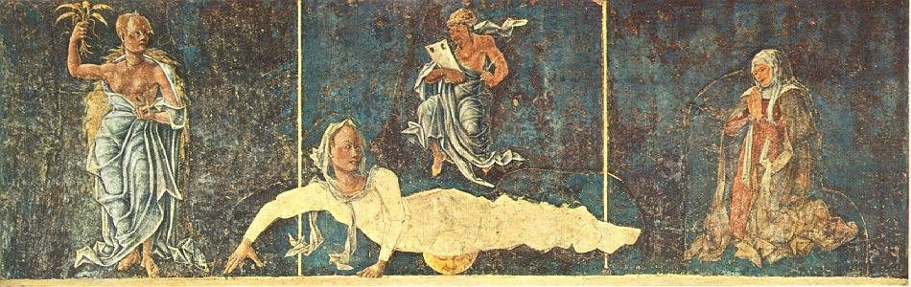
1736 – Il palazzo diventò Manifattura Tabacchi e subì vari danni, in particolare furono demoliti lo scalone d’onore , fatto costruire da Borso d’Este sul fronte esterno a nord e la loggia.
1801 – Dopo la conquista napoleonica, il palazzo fu confiscato e acquistato da Giacomo Mayol.
1840-41 – Si iniziano a riscoprire gli affreschi del Salone dei mesi, che destano grande interesse.
1897 – Il Comune approvò il progetto per il recupero degli affreschi e del palazzo. L’ antica dimora estense diventò Civico Museo Schifanoia
1918 – Il palazzo è acquistato dal Comune di Ferrara.
Allegoria di agosto: trionfo di Cerere (dettaglio) 1476-84 affresco, Palazzo Schifanoia, Ferrara

Slide 10
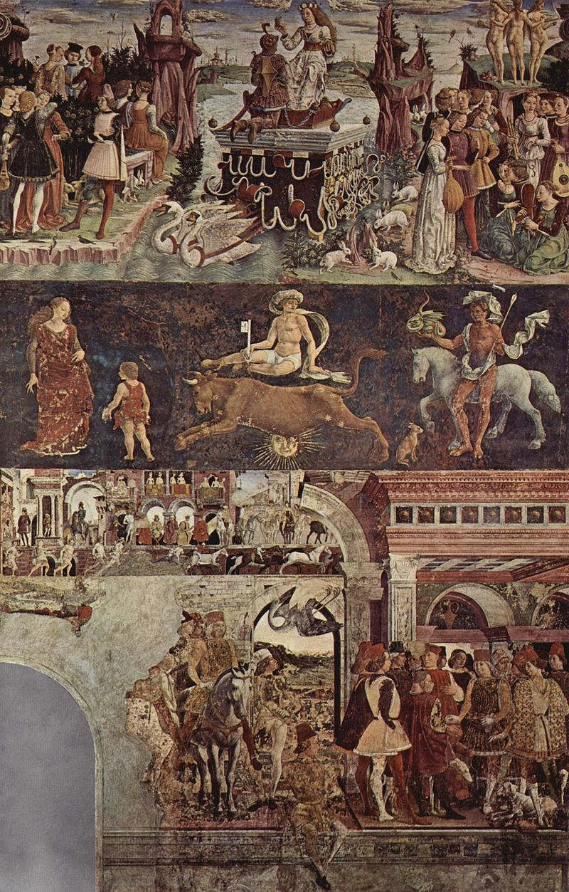
Il Salone dei Mesi
Per comprendere bene l’immagine che Borso voleva dare di sé, bisogna visitare la delizia estense di Schifanoia e in particolare il Salone dei Mesi.
Il Salone è il fulcro del palazzo. Misura 25 metri di lunghezza e 11 di larghezza; l’altezza raggiunge i 7,5 metri.
L’autore del programma iconografico è Pellegrino Prisciani, astrologo di corte. Gli artisti che hanno realizzato le decorazioni del salone appartengono alla celebre «Officina ferrarese».
L’ingresso originario era dalla parete nord e poneva gli ospiti di fronte alla parete sud, con gli affreschi raffiguranti i mesi di Gennaio e Febbraio, oggi quasi completamente illeggibili.
La figura mostra la rappresentazione del mese di aprile, nell’affresco del salone dei Mesi dipinto da Francesco del Cossa.

Slide 11
La decorazione del salone è articolata in dodici sezioni corrispondenti ai dodici mesi; ogni sezione è a sua volta divisa in tre fasce orizzontali. Si può pertanto effettuare sia una lettura orizzontale, che verticale delle decorazioni dipinte sulle pareti.
I TRIONFI
Ogni settore presenta nella sezione più in alto la raffigurazione del trionfo di una divinità che rappresenta il mese, sempre ritratta su un carro trionfale, trainato da animali sempre diversi. Attorno al carro si possono vedere persone su cui regna il dio del mese; queste svolgono attività che il segno astrale rende propizie.
I SEGNI ZODIACALI
Nella fascia centrale più stretta è raffigurato il segno zodiacale su sfondo blu. Il segno è accompagnato da «decani», enigmatiche figure con un significato astrologico, non sempre decodificabile.
SCENE DELLA VITA E DEL BUON GOVERNO DI BORSO D’ESTE
La fascia inferiore ci presenta una celebrazione della vita e dei successi del duca Borso d’Este.

Slide 12
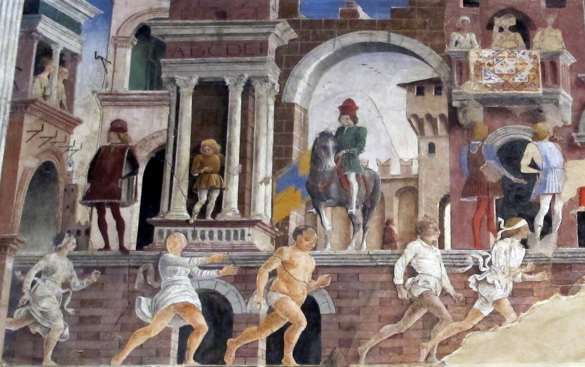
Giulia Badini – II A D.Alighieri

